Slide 1

DineHub
Laravel alapú ételrendelő és étteremkezelő rendszer
Admin
Étterem tulajdonos
User
Vásárló
Rendelés & Kosár
Teljes rendeléskezelés
Asztalfoglalás & Fizetés
Integrált szolgáltatások

Slide 2
Backend Technológia
PHP 8.2 & Laravel 12
MySQL Adatbázis
REST API & Sanctum
Modern, stabil keretrendszer
Relációs adattárolás
Token alapú autentifikáció

Slide 3
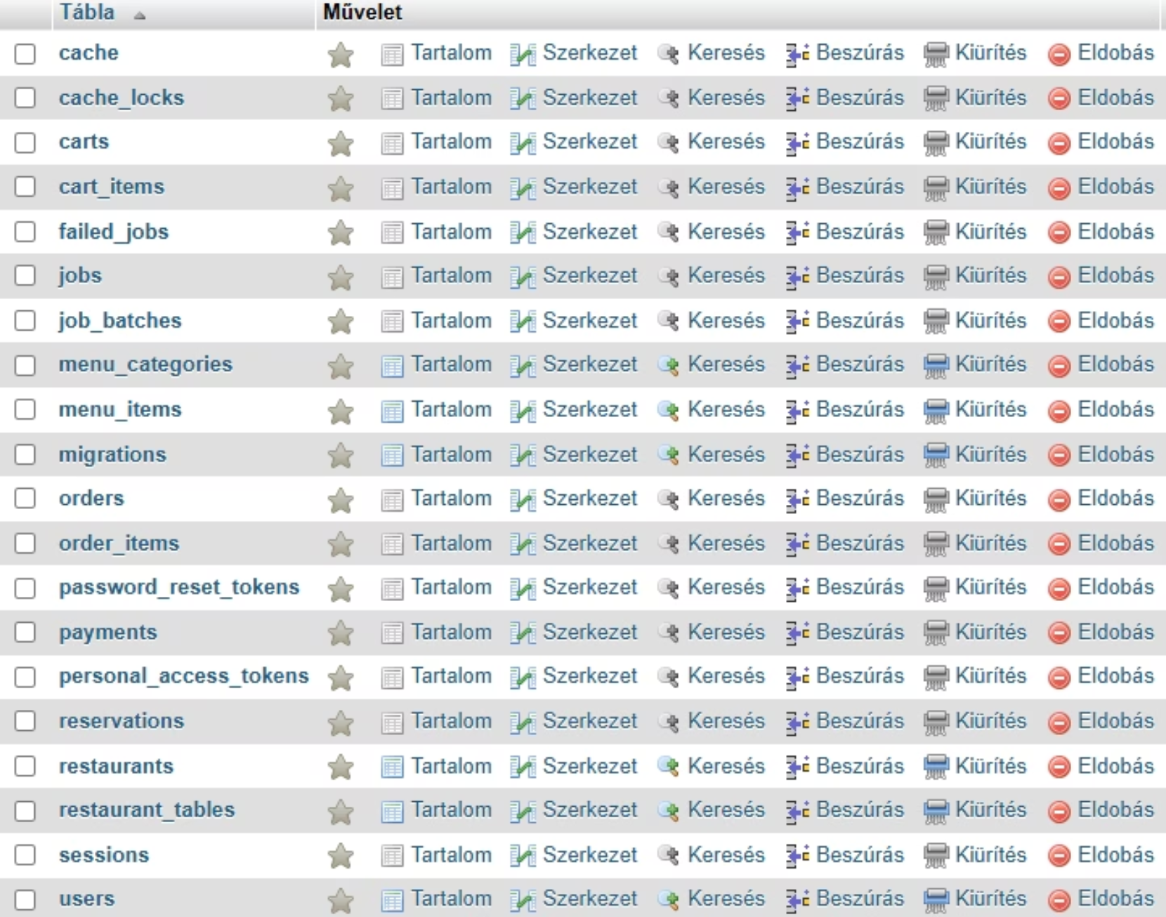
Adatbázis Fő Elemei
A rendszer adatmodellje lefedi a teljes rendelési folyamatot — a felhasználókezeléstől a fizetésig.
Users
Felhasználók és szerepkörök
Restaurants & Menu
Éttermek, kategóriák, ételek
Orders, Cart, Payments
Tranzakciós entitások
Reservations
Asztalfoglalások

Slide 4
Jogosultságkezelés
Admin
User
Megvalósítás
Éttermek és menük kezelése, rendelések feldolgozása
Rendelés leadása, asztalfoglalás
Middleware, Policy/Gate, Controller ellenőrzések

Slide 5

Backend API Funkciók
Auth
Restaurants & Menu
Login / Register / Logout
Teljes CRUD kezelés
Cart & Orders
Reservations & Payments
Kosár műveletek, rendeléskezelés
Foglalás és fizetés; soft delete minden entitásnál

Slide 6

DineHub Frontend Áttekintés
Angular alapú SPA alkalmazás standalone komponensekkel
Étterem böngészés
Rendelés & Fizetés
Foglalás
Admin Panel

Slide 7
Frontend Technológia
Angular 20
CSS
Legújabb generációs keretrendszer standalone komponensekkel
Modern, reszponzív stílusok
REST API kommunikáció
TypeScript
Token alapú autentifikáció a backend Sanctum rendszerével
Típusbiztos fejlesztés

Slide 8
Fő Komponensek
Home & Menu
Cart & Checkout
Orders & Reservation
Profile
Éttermek listázása, ételek böngészése
Kosárkezelés és rendelés leadása
Felhasználói adatok kezelése
Rendelés követés és asztalfoglalás

Slide 9
Routing és Biztonság
Nyilvános oldalak
AuthGuard
Home, menu — bejelentkezés nélkül elérhető
Védett oldalak (cart, checkout) — bejelentkezés szükséges
AdminGuard
HTTP Interceptor
Admin oldalak külön jogosultság-ellenőrzéssel
Token automatikus küldése minden kéréshez

Slide 10
Köszönjük a figyelmet!
Készítette:Morzsa Milán Dominik, Boros Péter

